Slide 1
Корпоративный университет РДШ как пространство непрерывного образования педагогов по воспитанию и развитию школьников
Белорыбкина Елена Анатольевна, к.п.н., Ph.D

Slide 2
Корпоративный университет РДШ как дистанционная образовательная платформа (https://rdsh.education)
Российское движение школьников – первая общественно-государственная организация нашей страны, где появился 18 января 2019 года свой Корпоративный университет.
На сайте Корпоративного университета РДШ размещены:
Стратегия развития РДШ на период до 2022 года и методические материалы к ней (https://rdsh.education/university/).
Доступны в личном кабинете пользователя при регистрации на сайте : образовательные программы для педагогов, онлайн-курсы для школьников, родителей, педагогов
Открытые лекции и вебинары.

Slide 3
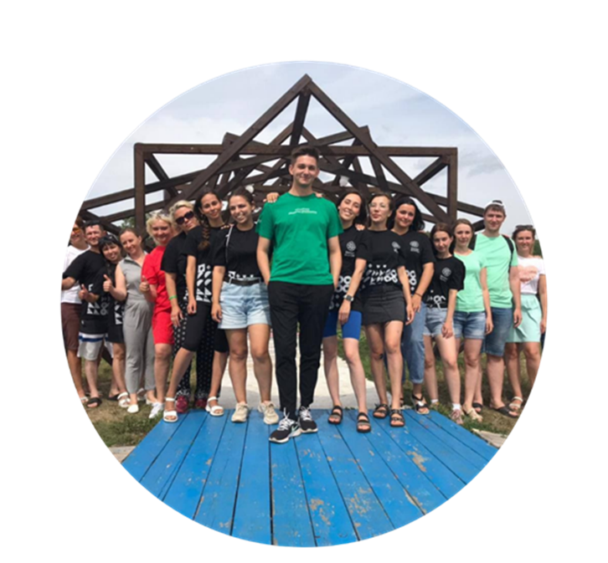
Корпоративный университет РДШ как система подготовки кадров Организации (https://rdsh.education)
Раздел Методика работы включает вкладки с методическими материалами:
Проект рабочей программы воспитания на учебный год
Конструктор рабочих программ внеурочной деятельности
Конструктор рабочих общеобразовательных общеразвивающих программ дополнительного образования
Конструктор планов работы (рабочих программ) классных руководителей
Содержание работы РДШ
Методические разработки регионов
Семинары, совещания и съезды РДШ
Центр - регионам
Профильные смены РДШ
Документы: опыт регионов
Работа с родителями
75-летие Великой Победы
Воспитание в онлайн
Театральная педагогика
Заявки на гранты
Выживание при угрозе жизни

Slide 4
На сайте Корпоративного университета размещены (https://rdsh.education):
«Школа исследователя» - материалы работы Всероссийского профессионального объединения педагогов РДШ (методология воспитательной работы)
«Открытый факультет РДШ» - профессиональное, добровольное объединение активной студенческой молодёжи в возрасте от 18 лет, представляющее собой пространство выпускников Российского движения школьников, которые желают внести свой личный вклад в развитие РДШ в регионах и стать частью педагогического сообщества.
Семейная академия РДШ - в помощь родителям по организации семейного досуга и воспитания детей:
Эксклюзивные практики семейного воспитания от РДШ,
Семейный досуг от РДШ,
Родительский лекториум
Педагогический журнал - пять векторов тематических статей по теории и практике современного воспитания
Технологии и методики работы с «трудными» детьми

Slide 5
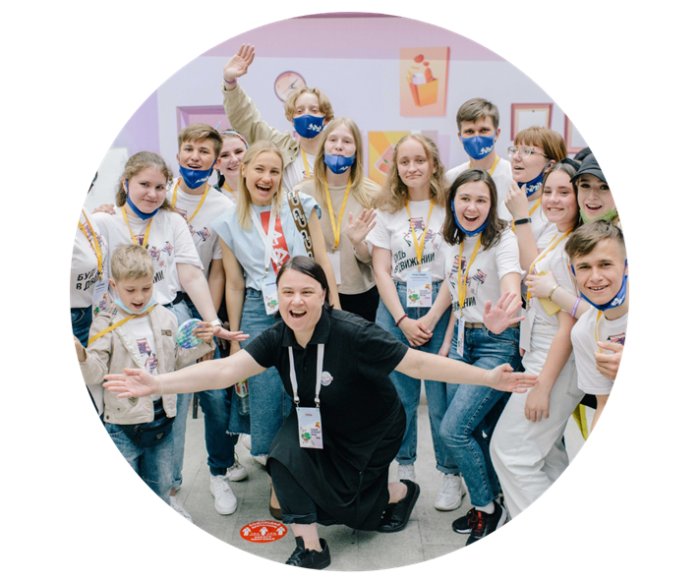
На сайте Корпоративного университета (https://rdsh.education)
В январе-марте 2021 года состоялся конкурсный отбор «Навигаторов детства» в рамках реализации федерального проекта «Патриотическое воспитание граждан Российской Федерации» национального проекта «Образование»
В настоящее время осуществляется обучение советников директоров школ по воспитанию и работе с детскими объединениями по программе повышения квалификации «Воспитательная деятельность в общеобразовательной организации»
Создан специальный раздел «Навигаторам детства»

Slide 6
Корпоративный университет РДШ – уникальное пространство, где учатся вместе взрослые и дети

